Slide 1
Formandsmøde
Skydning – 07. april 2022.

Slide 2
Dagsorden
Valg af dirigent.
Godkendelse af dagsorden.
Genstart efter Corona – hvor er LDF aktivitetsmæssigt, kort status.
Fremlæggelse af en samlet oversigt over de svar der er indsendt fra LDF på de udsendte 11 anbefalinger.
Betragtninger fra skydeledelsen og landsudvalg på de 11 anbefalinger.
Orientering om arbejdet i den økonomiske arbejdsgruppe nedsat af hovedbestyrelsen.
Processen frem til og efter aktivitetsmødet.
Skydning i DGI efter 2023 med udgangspunkt i det billede der tegner sig – hvordan ser LDF fremtiden.
Skal ensretningen af pistol og riffel fortsætte? Klassekrav, holdsammensætninger, oprykningskrav mm., er i dag lig hinanden. RU og PU ønsker en debat på dette område.
Evt.

Slide 3
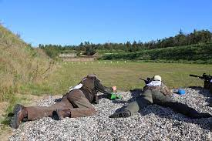

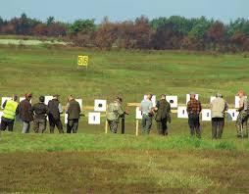
Corona
Status i LDF og på landsplan….

Slide 4
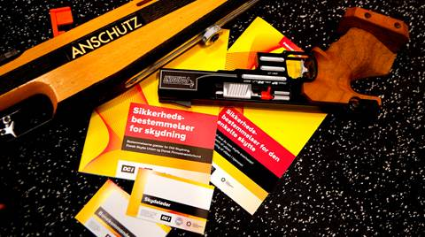
De 11 anbefalinger
Mange tak for hurtigt og koncentreret arbejde!
Overordnet sammenskrivning af de 11 anbefalinger
Anbefaling 1:
Arbejdsgruppen anbefaler, at Skydning fra 2024 forbliver en landsplanbaseret idræt.
våbenlovgivning/jura,
miljøforhold,
EU-lovgivning
SKV
Landsdelene er enige i anbefalingen

Slide 5
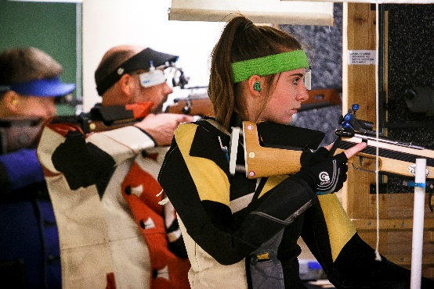
Anbefaling 2:
Arbejdsgruppen anbefaler, at alle landsdele også
efter 2023 skal kunne varetage aktivitetsudvikling, foreningsudvikling, og administration i forhold til skytteforeningerne.
Landsdelene udtrykker generelt, at de gerne vil fortsætte deres nuværende gode arbejde med fokus på det nævnte, herunder samarbejde med det politiske niveau.
Anbefaling 3:
Arbejdsgruppen anbefaler, at den fornødne faglige/juridiske kompetence til arbejdet med miljø- og våbenområdet fortsat skal findes på landsplan. Landsdelene skal dog også besidde viden og indsigt, så de kan vejlede foreninger.
Landsdelene er enige i anbefalingen

Slide 6
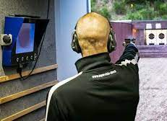
Anbefaling 4:
Da myndighedskravene i forbindelse med skydeaktivitet forventes at stige (miljø og våben m.v.), anbefaler arbejdsgruppen, at den relevante juridiske kompetence fortsat skal være en in-house kapacitet.
Landsdelene er enige i anbefalingen

Slide 7
Anbefaling 5:
Økonomien og traditionen i Skydning gør, at der ofte i landsdelene gives tilskud til stævnedeltagelse, f.eks. til DM. Arbejdsgruppen anbefaler, at der fra 2024 findes en model, så der ikke ydes tilskud til stævnedeltagelse.
Landsdelene har fokus på tilskuds-området, men synspunkterne varierer meget.
Flere nævner, at det bør være op til de enkelte landsdele at beslutte, om de ønsker at give tilskud.
Flere nævner også, at skal der ske en udfasning,
skal det være gradvis, så der ikke forekommer
store prisstigninger.
Lang transport samt behov for overnatning
kan udgøre en særlig udfordring for landsdele,
som ikke ligger centralt i landet.

Slide 8
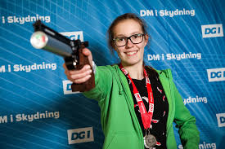
Anbefaling 6:
Arbejdsgruppen anbefaler, at landsplan fortsat arrangerer DM’er. De er flagskibet i Skydning og driver hele turneringsaktiviteten.
Til gengæld anbefaler gruppen, at andre turneringer på landsplan* udfases.
Vedr. landsdelene anbefaler arbejdsgruppen, at de fortsat prioriterer lokal turneringsvirksomhed mellem foreningerne for at styrke fællesskabet.
(Præmievåben riffel/pistol, Lapua Cup, Bisley Cup. Red.)
Der er opbakning til anbefalingen om,
at landsplan fortsat skal arrangere DM’er.
Til gengæld er der skepsis eller modstand
hos flertallet overfor forslaget om at
udfase ”andre turneringer på landsplan”

Slide 9
Anbefaling 7:
Arbejdsgruppen anerkender, at det nordiske samarbejde har værdi. Af hensyn til en nødvendig prioritering i ressourcer og opgaver anbefaler gruppen dog, at landsholds-arbejdet indstilles.
Der er delte meninger om værdien af det nordiske landsholdssamarbejde.
Anbefaling 8:
Arbejdsgruppen anbefaler, at arbejdet med de nye målgrupper (bueskydning, airsoft og riffeljægere, red.) fortsat har høj prioritet, og at der afsættes de nødvendige ressourcer hertil, samt at landsdelene fremover, og i stigende grad, overtager udbredelsen af de nye målgrupper.
Landsdelenes lægger vægt på, at der skal være lokal efterspørgsel/interesse fra foreninger, hvis arbejdet med de nye målgrupper skal give mening. Desuden er det vigtigt med understøttelse fra landsplan i form af faglig kompetence og sparring om aktivitetsudvikling indenfor de nye målgrupper.

Slide 10
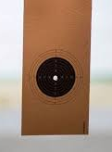
Anbefaling 9:
Den frivillige indsats har afgørende betydning for, at skytteforeningerne kan fungere, og at skydning kan opretholde sit aktivitetsniveau. Arbejdsgruppen anbefaler derfor, at landsdelene efter fusionsaftalens udløb fortsat har fokus på at understøtte foreningerne i at fastholde de frivillige i foreningerne.
Landsdelene er enige i anbefalingen.
Anbefaling 10:
Arbejdsgruppen anbefaler, at Skydeledelsen* i lighed med de øvrige idrætsledelser ændrer karakter til strategisk idrætsledelse. (*Landsplan. Red)
Landsdelene er enige i anbefalingen
Anbefaling 11:
Arbejdsgruppen anbefaler, at skydnings målsætninger og korte beskrivelser redefineres, og at der afsættes tilstrækkelige ressourcer til at indfri dem.
Landsdelene er enige i anbefalingen

Slide 11
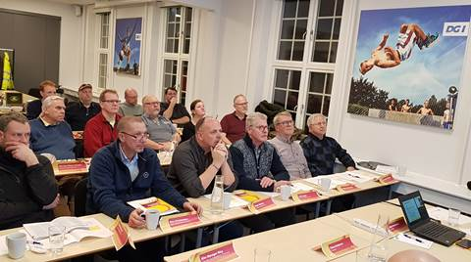
De 11 anbefalinger
Kommentarer fra:
Skydeledelsen
landsudvalgene
landsdelsforeningerne

Slide 12

Aftalen fra 2013
DGI tilførtes 38 mio. årligt fra DDS. Aftalens økonomiske hovedlinjer var:

Slide 13
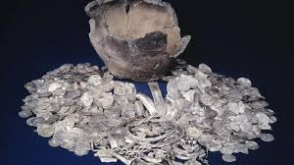
Hvordan ser DGI skydning, som aftalepart, at vi lander:
Overordnet:
2024 som overgangsår
DGI fordelingsnøgle i 2025 medfører at det at være ”ligesom alle andre” bliver et nyt vilkår for alle i DGI:
Landsplan,
Landsdelsforeninger
og idrætter m.v.
DGIs strategiske indsatser og de
11 anbefalinger gælder i 2024 –
men også i årene derefter

Slide 14
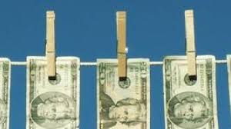
Landsplan
2014: 10 mio
2023: 5,5 mio
2024: 5,0 – 5,5 mio.
2025 og derefter:
Fortsat efterlevelse af de 11 anbefalinger m.v.

Slide 15
Landsdelsforeningerne
Opsparede midler
 |  | Egenkapital skydning
 |  | Pr. 31.12.2019 |  | Pr. 31.12.2020
01 | Nordjylland | 1.457.939 |  | 1.457.939
05 | Vestjylland | 17.672 |  | 443.066
06 | Midtjylland | 0 |  | 158.212
09 | Østjylland | 154.266 |  | 756.931
10 | Sydøstjylland | 866.742 |  | 641.742
11 | Sydvest | 194.710 |  | 194.710
13 | Sønderjylland | 425.038 |  | 397.593
16 | Fyn | 605.718 |  | 555.718
17 | Midt- og Vestsjælland | 150.000 |  | 150.000
18 | Nordsjælland | 0 |  | 591.000
21 | Storkøbenhavn | 820.171 |  | 820.171
23 | Storstrømmen | 0 |  | 0
25 | Bornholm | 30.516 |  | 142.652
 | I alt | 4.722.772 |  | 6.309.734
2021 – 2022 ?

Slide 16

Landsdelsforeningerne
Bevilling i 2024
Er beløbet:
0,0 kroner – som nogen mente
13,0 mio – som andre mente
Eller…. noget der imellem…… ?

Slide 17
Her forventer vi at lande:
LDF tilføres 6,5 mio i 2024 – til skydeformål
Fordelingen sker via ”skyttenøglen”
Opsparede skyttemidler i LDF bruges i 2024-2026
Skydning kan indgå i de strategiske indsatser i LDF
2025 og derefter:
Anbefalinger og indsatser betales via fordelingsnøglen vedtaget i nov. 2023
gældende for 2025.

Slide 18
Værdien i 2024 – og 2025 og 2026 … og ?
 | 2024
Landsdele | 6,5 mio
Landsplan | 5,0 mio
Skydebaneforeningen | 6,5 mio
I alt | 18,0 mio
Opsparet | 6,3 mio
Vi nærmer os vel 25 mio ?
Værdien af:
Ledelse
Juridisk bistand
interessevaretagelse
IT-systemer
PR-markedsføring
Bygninger – centralt og decentralt

Slide 19

Alternativet
DGI:
280 mio. kr
til 1,6 mio. medlemmer
175 kr / medlem
Midler ved at udtræde
2024 | 42 mio
2025 | 42 mio
2026 | 42 mio
2027 | ? mio
Ny organisation
49.000 medlemmer
175 kr / medlem
Ca 8,6 mio. kr.

Slide 20
Processen – frem mod sommer
07. April: DGI SKYDNING Formandsmøde 07. april
19. April HB møde
21. Maj: Aktivitetsmøde
02. Juni Politisk Forum
Sommer 2022 HB vedtager rammen for skydning, arbejdsgruppe fordelingsnøgle 2025 igangsættes.
29. Oktober Formandsmøde Skydning

Slide 21
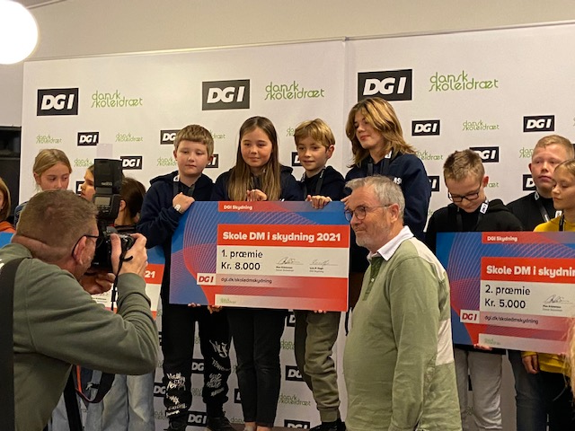
Skydning i DGI efter 2023 med udgangspunkt i det billede der tegner sig
Hvordan ser LDF fremtiden ?

Slide 22
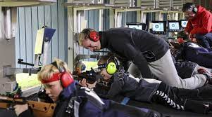
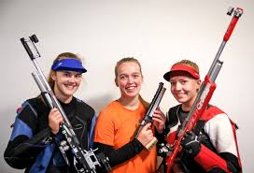
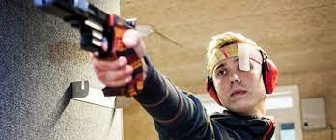
Skal ensretningen af pistol og riffel fortsætte?
Klassekrav,
holdsammensætninger,
oprykningskrav mm.,
er i dag lig hinanden.
RU og PU ønsker en debat
på dette område.

Slide 23
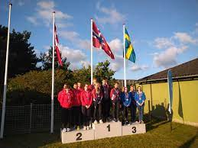
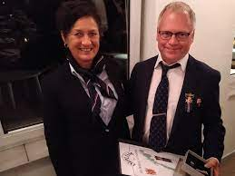
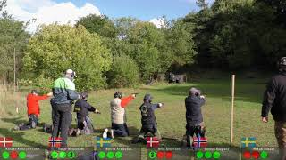
Evt:

